Slide 1
Naviguer sur l’autoroute de l’information
Un guide à l’intention de chaque Kiwanien
Préparé par le Comité pour l’éducation du district EC&C - 2016

Slide 2
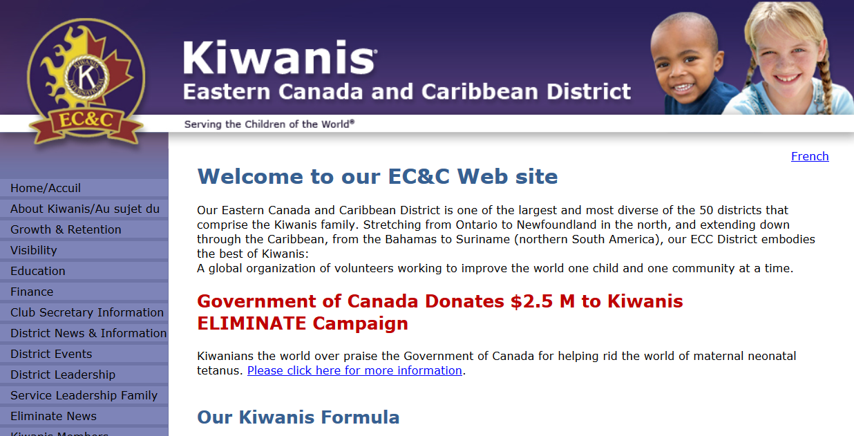
Connaissez-vous ce site web?? Tout ce que vous faites commence ici! – www.kiwanisecc.org

Slide 3
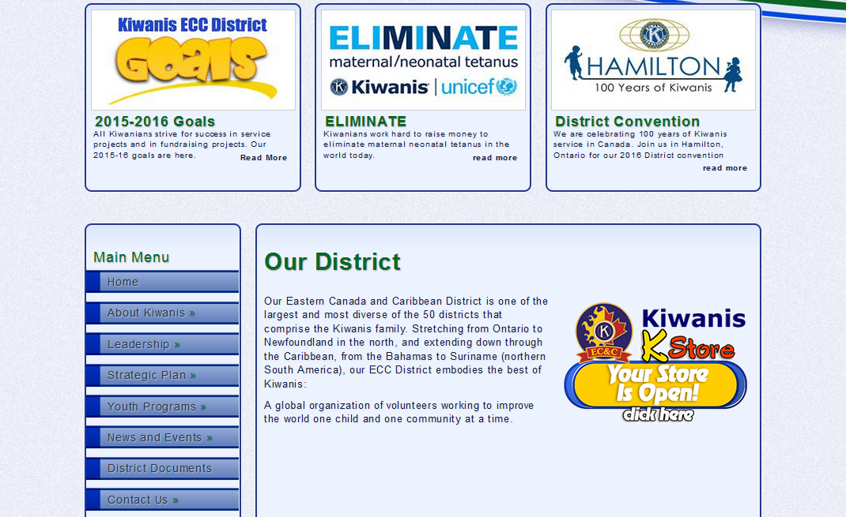
Faites défiler, il y a beaucoup plus à voir!

Slide 4
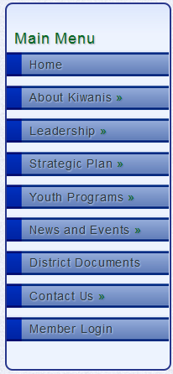
Chaque onglet vous donne accès à de l’information importante.
L’onglet «Au sujet du Kiwanis» liste tous les clubs dans le district E.C. & C. et leurs sites web.
Présentation bilingue pour certains documents.
L’onglet Leadership donne accès à laliste des leaders du District et inclut les Administrateurs et les responsables des comités du District, etc.
Liens avec notre Famille SLP apparaissent sous l’onglet Programmes pour les Jeunes.
L’onglet Nouvelles et Activités donne accès au Bulletin du District
Les documents du District contient de l’information importante.

Slide 5
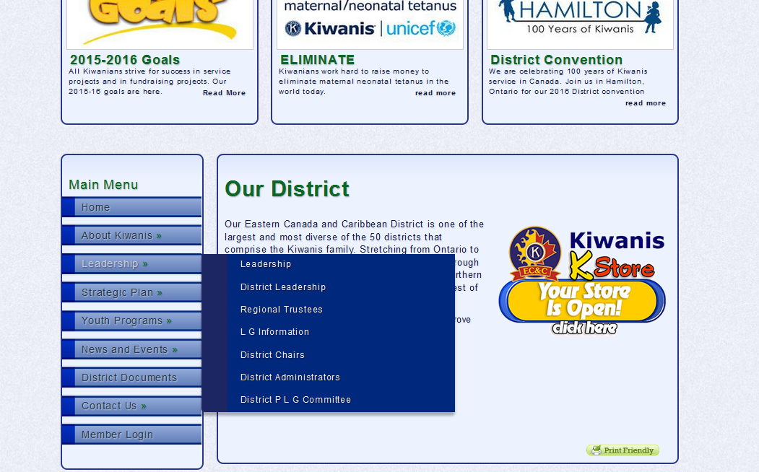
Cliquez sur un onglet à gauche de la page et vous trouverez des sous-menus où vous pourrez trouver toutes sortes d’informations

Slide 6
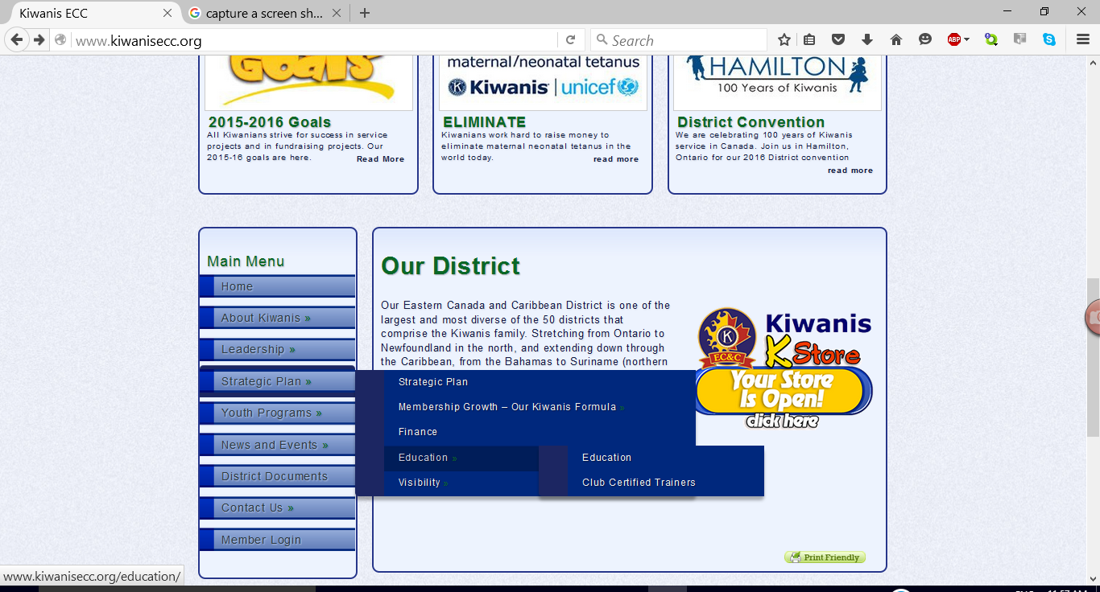
C’est sous l’onglet Plan stratégique que vous trouverez les items d’education pour chaque Pilier.

Slide 7

Impossible à briser!
Allez à l’aventure et découvrez ce qui se cache sous chacun des onglets du site web E.C. & C.
Allez-y, vous pouvez le faire!!!

Slide 8
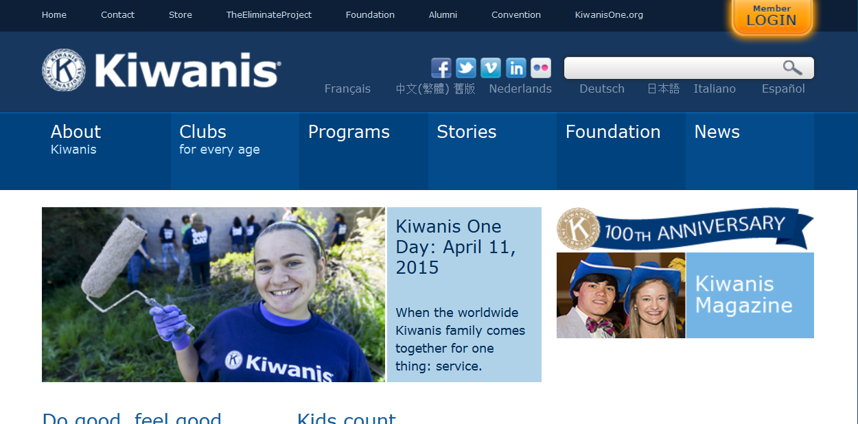
Voici un site web avec lequel vous êtes familier - www.kiwanis.org
C’est le site web public de notre organisation.

Slide 9
Ce sont les onglets au dessus de la page d’accueil – www.kiwanis.org
Ce sont lers onglets au dessus de la page d’accueil www.kiwanisone.org
Ces onglets sont quelque peu différents des onglets dessous le mot “Kiwanis”

Slide 10
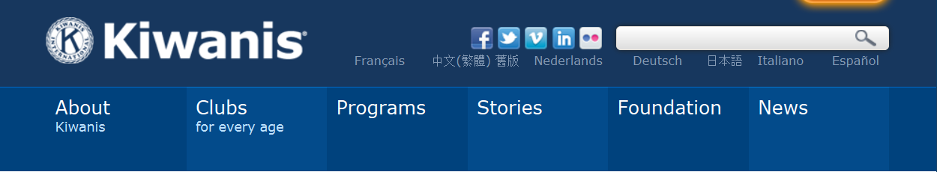

Kiwanis.org – page d’accueil et onglets
Kiwanisone.org – page d’accueil et onglets

Slide 11
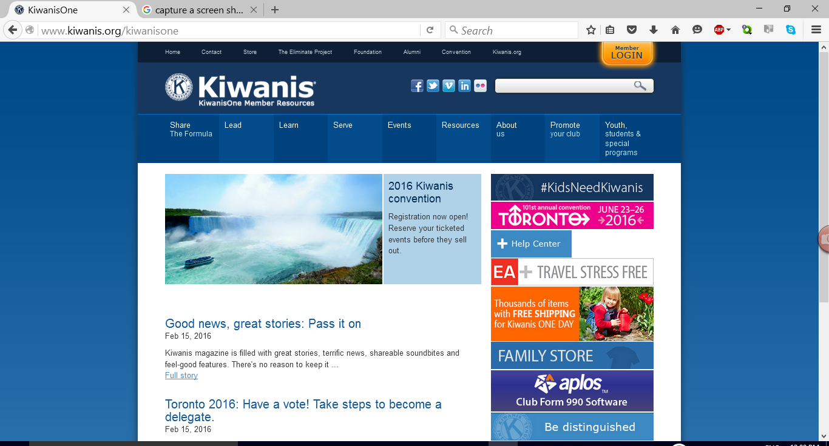
C’est www.kiwanisone.org

Slide 12

Tous les membres peuvent se connecter avec Portalbuzz.
Vous pouvez y accéder en cliquant sur “Accès aux membres” (Member Login) au dessus de l’écran.
On vous dirigera vers «Kiwanis Connect».

Slide 13
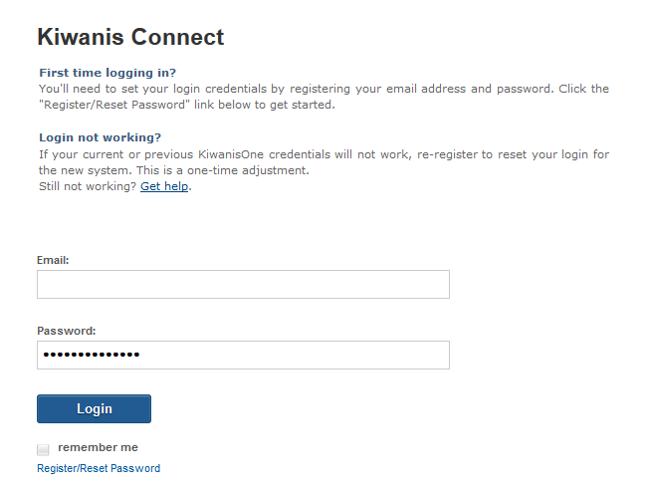

Slide 14
Toutes les instructions sont sur l’écran si vous ne vous êtres jamais connecté au système.
Tous les membres ont accès à de l’éducation en-ligne et à d’autres informations importantes.
Nous y reviendrons dans quelques instants.
Aussi, un tremplin pour les clubs qui utilisent tout le système de gestion.

Slide 15
Au-dessus du site web kiwanisone vous verrez les onglets suivants.
Si vous glissez la souris sur chaque onglet, des sous-menus apparaîtront.

Slide 16
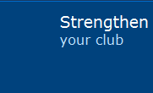
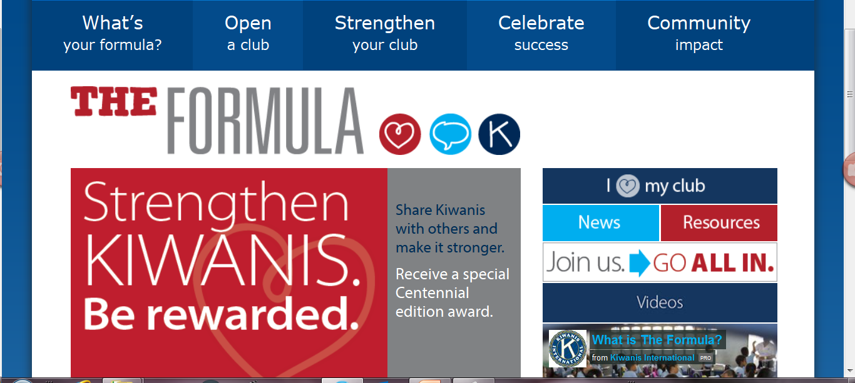
Voici des informations aideront votre club.

Slide 17
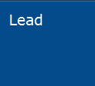
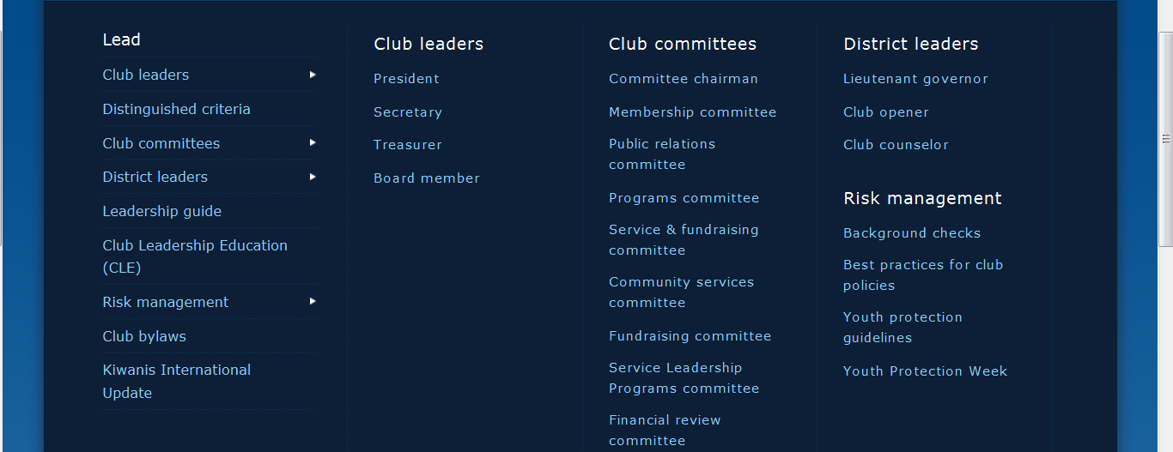
www.kiwanisone.org

Slide 18
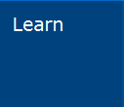
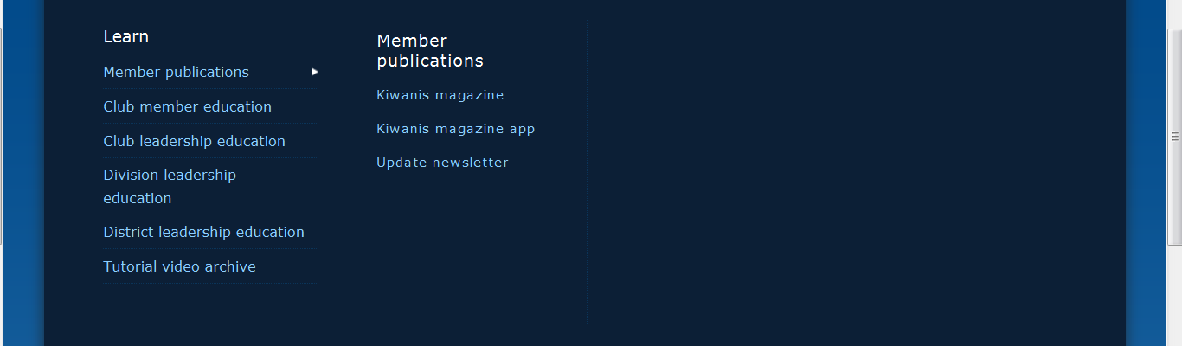
www.kiwanisone.org

Slide 19
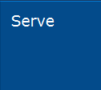
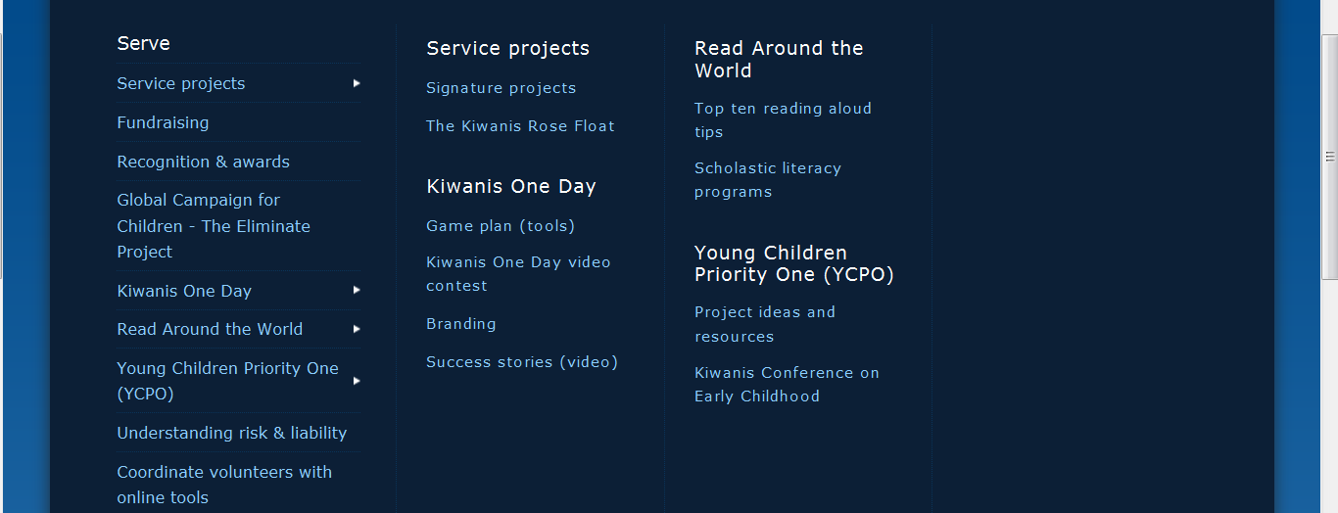
www.kiwanisone.org

Slide 20

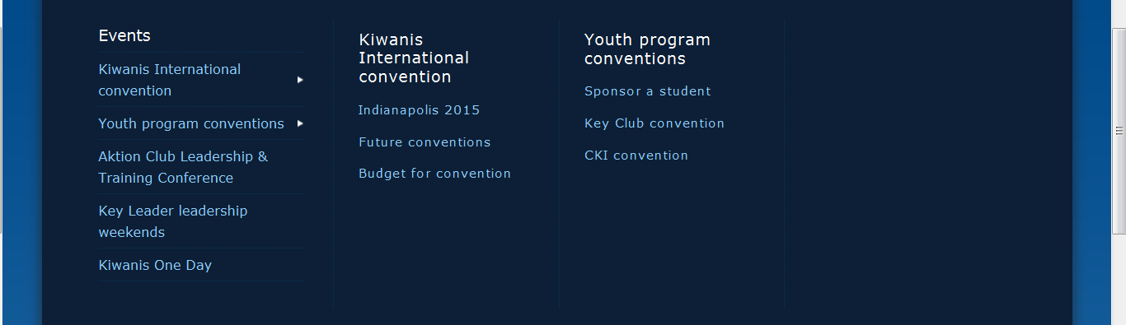
www.kiwanisone.org

Slide 21

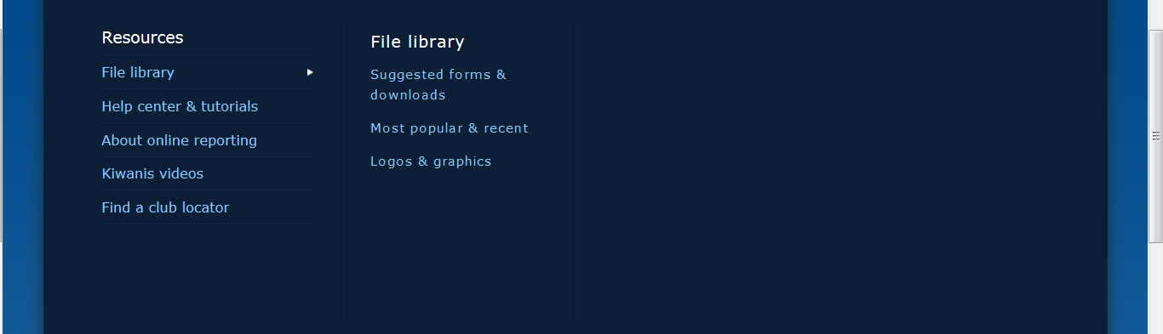
www.kiwanisone.org

Slide 22
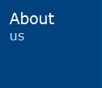
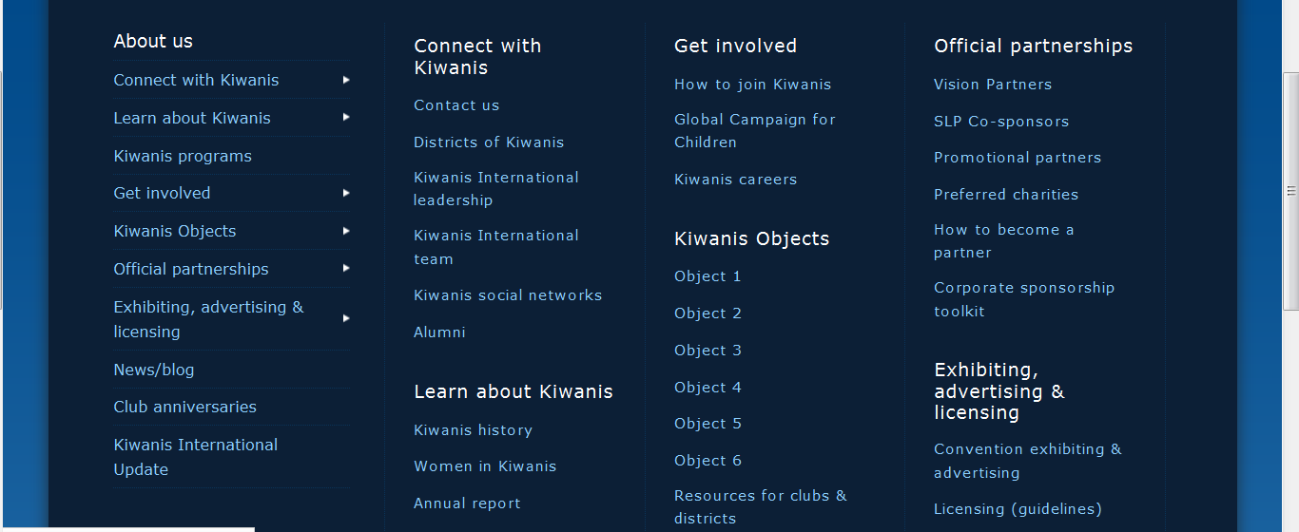
www.kiwanisone.org

Slide 23

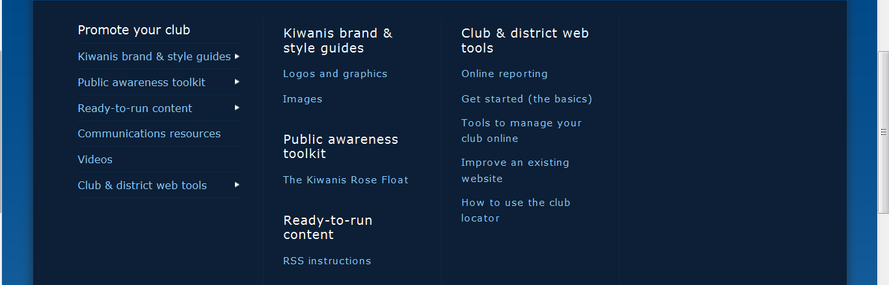
www.kiwanisone.org

Slide 24

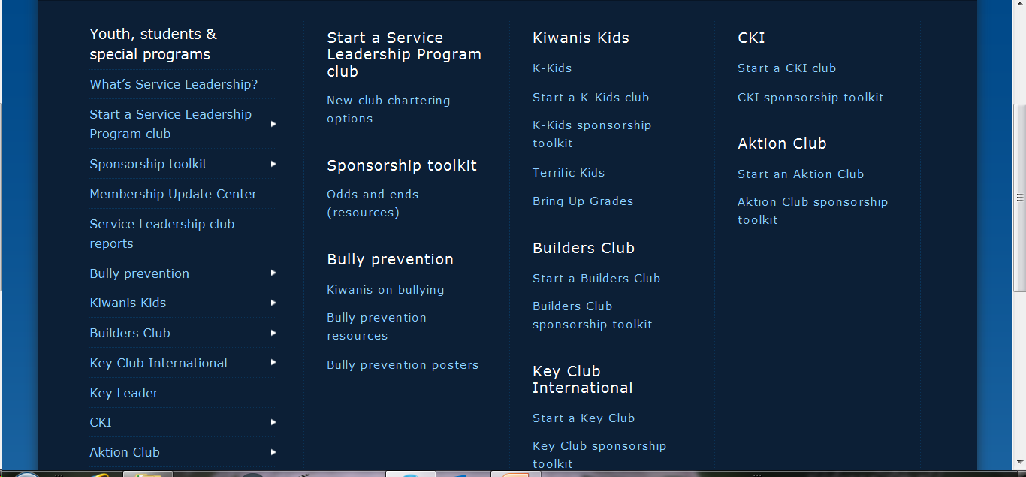
www.kiwanisone.org

Slide 25


Retour en arrière
Quand vous serez correctement connecté, vous verrez un endroit identifié “Organisation”
La “fleche pointée vers le bas” à la droite de la case «organisation» vous indiquera que vous avez plus d’un choix sous cette rubrique. Cliquez et choisissez ce qui vous intéresse, puis «entrez».

Slide 26
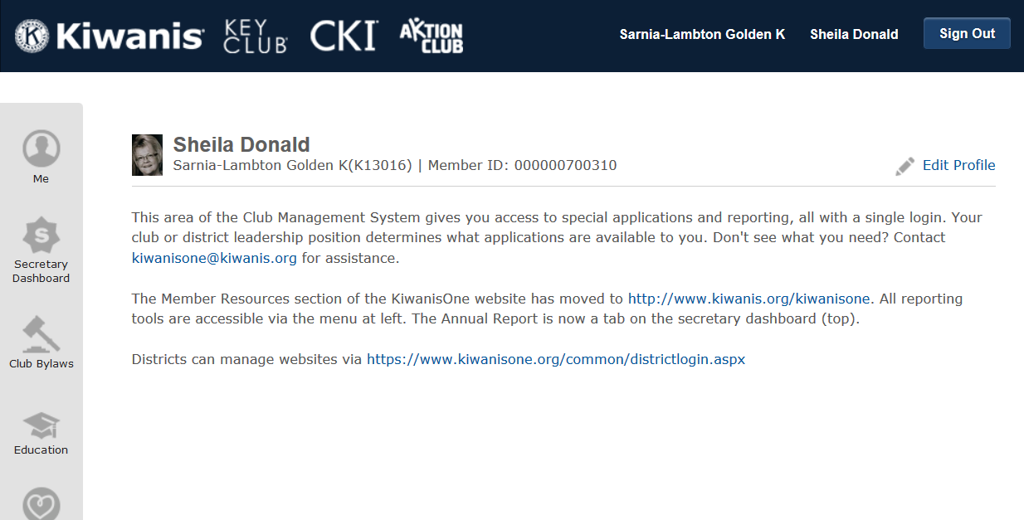

Votre fonction au sein du club ou du District détermine votre accès aux applications à gauche de l’écran.

Slide 27

Entrez la clé K de votre club et votre numéro de membre.
Vous avez la possibilité de garder vos propres informations à jour.

Slide 28

Information principale – biographie, adresses résidentielle et saisonnière, coordonnées de votre bureau.
Informations de contact – courriel, numéros de téléphone, comptes Facebook, Pinterest, Linkedin, Google+, Twitter ou adresse de votre site web personnel.
Antécédents scolaire et professionnel.
Informations sur votre conjoint(e) ou partenaire
N’oubliez pas de cliquer sur “Sauver” (Save) au bas de la page quand vous avez terminé.

Slide 29
Éducation personnelle
2 grandes questions –
1. Où vais-je pour participer à une formation en-ligne?
2. Où trouver les webinars du K.I.– passés et futurs?

Slide 30
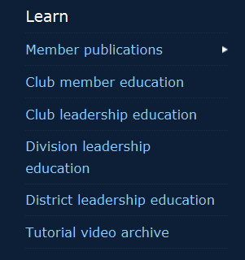
Votre voyage éducatif débute sur le site Kiwanis One – www.kiwanisone.org
Glissez votre curseur sur l’onglet “Apprendre” (Learn)
Vous verrez des sous-menus.

Slide 31
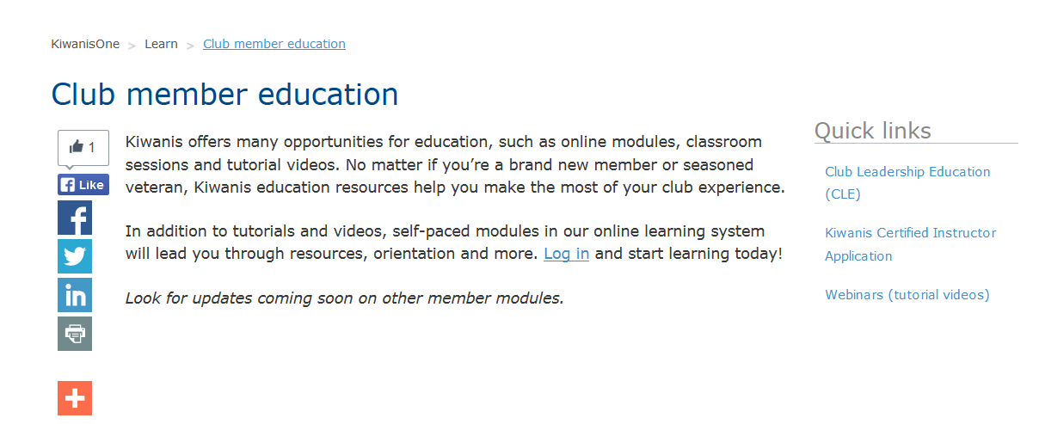
Cliquez sur “Éducation pour les membres du club” (Club Member Education)
Un nouvel écran apparaît. Suivez les instructions et suivez la ligne pour vous “connecter”.

Slide 32
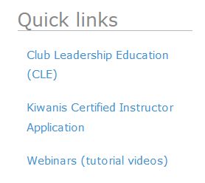
Des liens rapides du côté droit de l’écran sont un raccourci pour ce qui est listé.

Slide 33
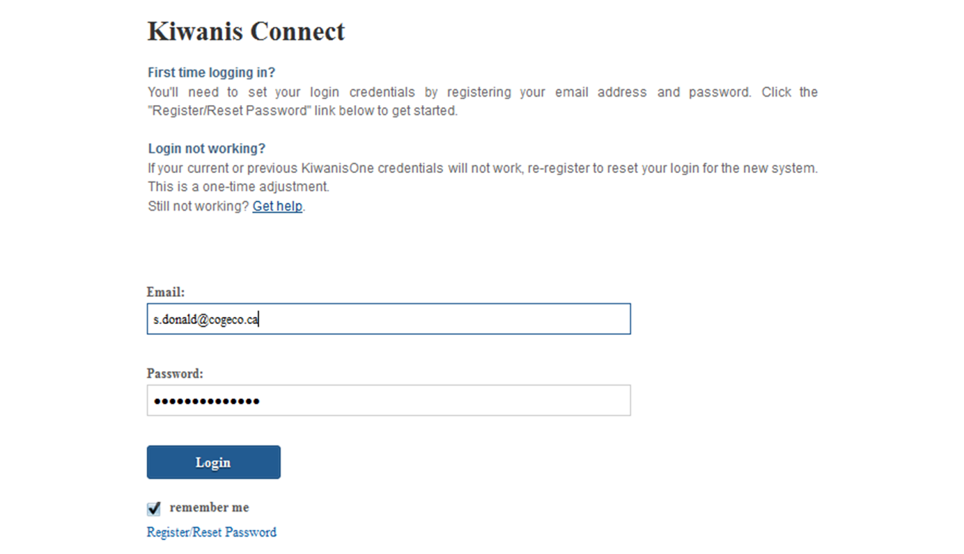
Connectez-vous sur «Kiwanis Connect». Choisissez votre club sur l’écran suivant.

Slide 34
L’onglet «éducation» (Education) apparaît au côté gauche de l’écran. Cliquez dessus.

Slide 35
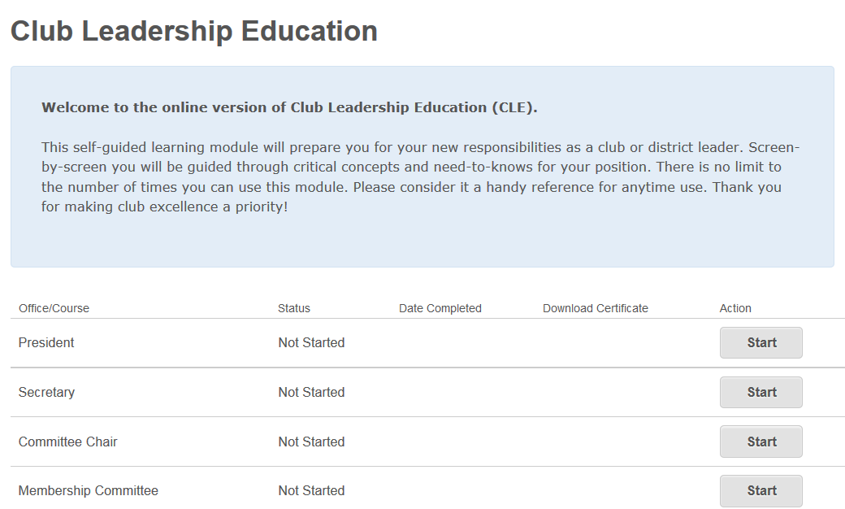
Vous pouvez retrouver tous les modules éducatifs qui sont listés – il n’est pas nécessaire d’avoir une fonction au sein du club pour apprendre!

Slide 36
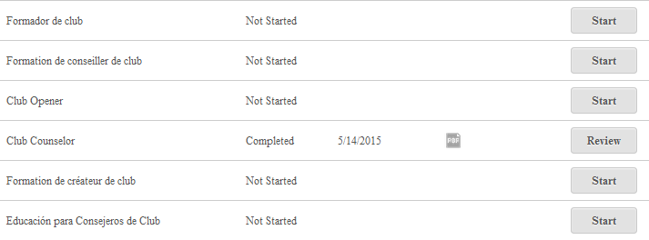
Vous pouvez commencer votre voyage éducatif, quitter le module et y revenir quand bon vous semble et reprendre la suite à partir d’où vous étiez.

Slide 37
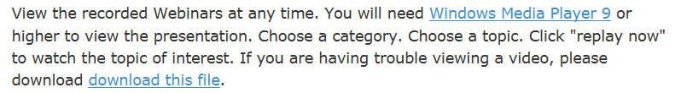
Webinars
Sous l’onglet “Apprendre” (Learn), sur le site Kiwanis One, vous verrez un lien nommé “Tutorial Video Archive”.
Un nouvel écran apparaît.
Les webminars sont listés par catégories.

Slide 38

Il y a beaucoup de choses à découvrir sur le site Kiwanis One.
Cela prend du temps et beaucoup de clics.
Il y a un moteur de recherche au dessus de la page.
Vous ne pouvez pas le briser!
Soyez aventurier et téméraire.
Vous avez de la difficulté à trouver quelque chose –communiquez avec memberservices@kiwanis.org

Slide 39

Questions??

Slide 40
Pour une copie électronique de cette présentation, s.v.p. envoyez un courriel à
s.donald@cogeco.ca ou allez sur le site web du District pour télécharger. !
Merci!

